Slide 1
GEOGRAFIA
(LE006)
Sergio Zilli
A.A 2020-2021
Corso di Studio LE01 - DISCIPLINE STORICHE E FILOSOFICHE

Slide 2
Geografia
Leggere il territorio, interpretare la società.
Gli strumenti della geografia umana

Slide 3
Geografia
Le modalità con le quali la Geografia è nota le attribuiscono capacità di fornire e produrre conoscenze nozionistiche utili per ricordare le denominazioni di monti, fiumi o città.
Nelle versioni più tecnologiche, le nozioni geografiche possono contribuire all’uso di applicazioni per individuare su carte virtuali (più o meno complesse) percorsi o località.

Slide 4
In entrambi i casi si tralascia l’aspetto fondamentale della riflessione geografica, ovvero la osservazione e rappresentazione del territorio in rapporto all’uso che ne fa l’uomo, perché la descrizione del paesaggio è una riflessione sulla società, sulle modalità del suo sviluppo, sulle prospettive future.

Slide 5
Il corso intende discutere i temi principali della geografia umana, e, attraverso i suoi strumenti, suggerire le possibili letture della società contemporanea.

Slide 6
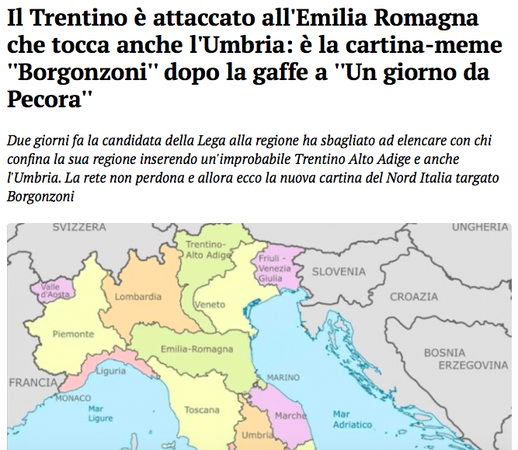
La geografia non è indispensabile

Slide 7
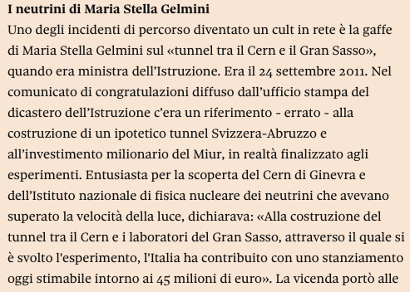
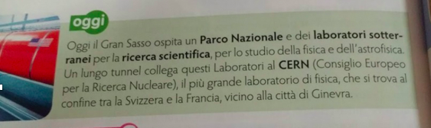
La geografia non è indispensabile
Capire il presente”, 2020, in uso a diverse quinte elementari del Paese.:

Slide 8
O anche no
Risultati voto presidenziali USA novembre2020

Slide 9
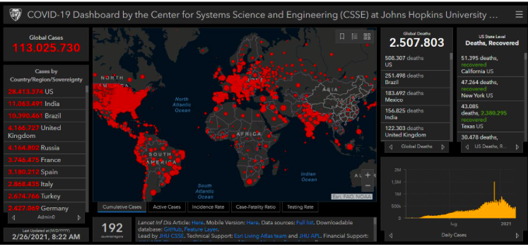
La geografia forse è utile
FONTE: https://www.sanitainformazione.it/uncategorized/la-diffusione-del-coronavirus-in-tempo-reale/

Slide 10
La geografia forse è utile

Slide 11
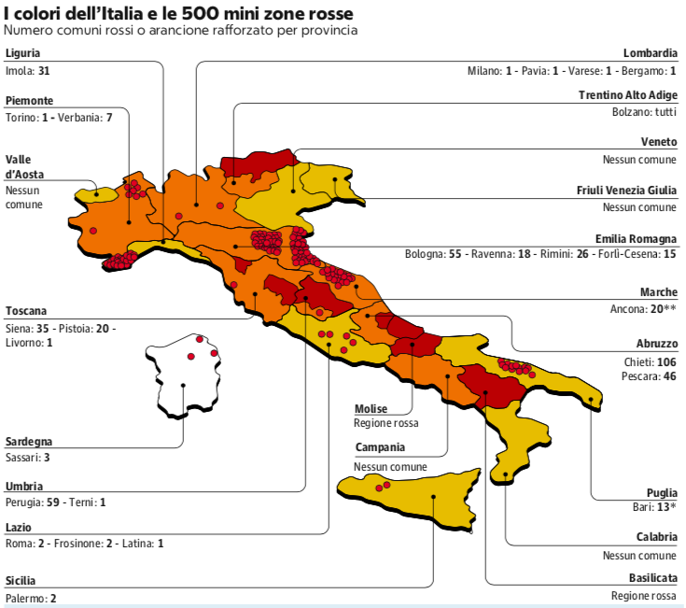
La geografia forse è utile

Slide 12
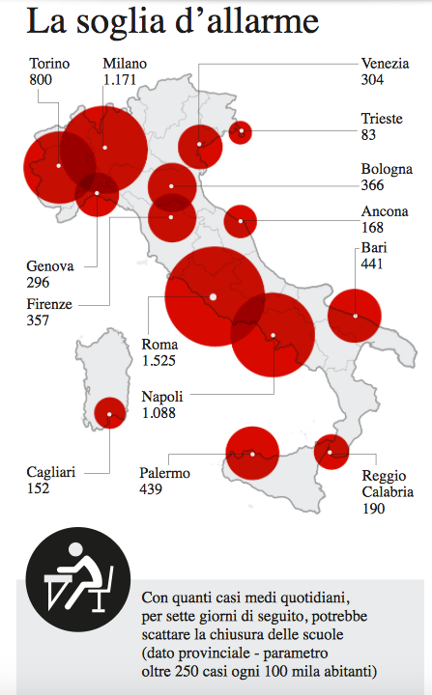
La geografia forse è utile
Fonte: corriere.it

Slide 13
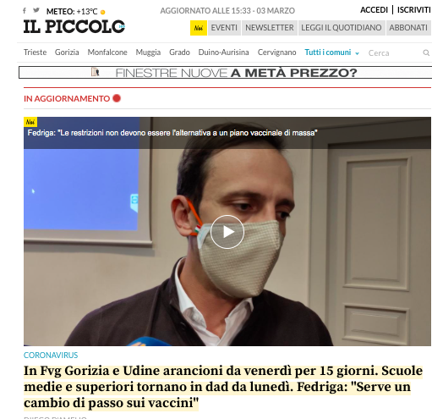
La geografia forse è utile

Slide 14
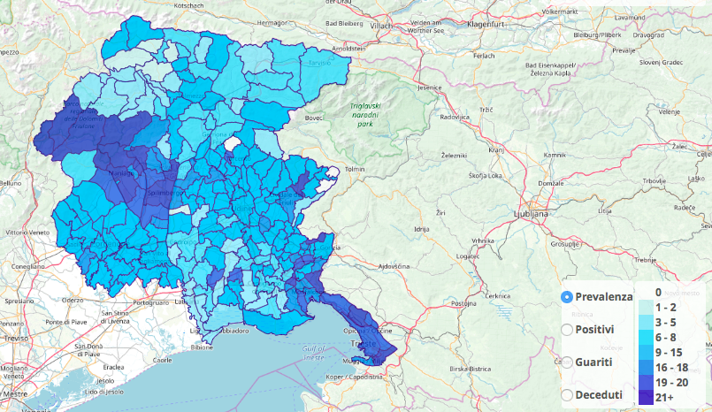
La geografia forse è utile
Protezione civile fvg: 3/3.021

Slide 15
La geografia forse è utile
I casi ogni centomila abitanti
A livello regionale abbiamo una situazione non omogenea, 236 casi ogni 100 mila abitanti la settimana scorsa a livello regionale. A trieste, però, il dato è 144 e a Pordenone 107, mentre a Gorizia siamo a 220 casi e Udine a 353. Ora i dati provvisori di questa settimana dicono che a Udine siamo a 393, a Gorizia 244, a Trieste 147 e Pordenone a 113.

Slide 16

La geografia forse è utile
PFIZER: 152 i centri coinvolti, in sei diversi Paesi (Stati Uniti, 130; Argentina, 1; Brasile, 2; Sudafrica, 4; Germania, 6; Turchia,
MODERNA: 99 i centri coinvolti sull’intero territorio statunitense.
ASTRA ZENECA: 4 studi clinici randomizzati, in doppio cieco, condotti due nel Regno Unito e due rispettivamente in Brasile e Sudafrica
(FONTE: https://www.epicentro.iss.it/vaccini/covid-19)
JANNSEN → USA 8Johnson&Johnson)
CUREVAC → Germania
NOVAVAX→ USA
SPUTNIK → Russia
SINOVAC → Cina
SOBERANA → Cuba

Slide 17
Geografia
PROGRAMMA PER NON FREQUENTANTI
Alyson L. Greiner, Giuseppe Dematteis, Carla Lanza, Geografia umana. Un approccio visuale, Utet, Novara, 2012 e successive edizioni
Massimo Quaini, Dopo la geografia, Roma, L’Espresso, 1978
Giuseppe Dematteis, Le metafore della terra, Milano, Feltrinelli, 1985.
Franco Farinelli, Geografia. Un’introduzione ai modelli del mondo, Torino, Einaudi, 2003.

Slide 18

Geografia

Slide 19
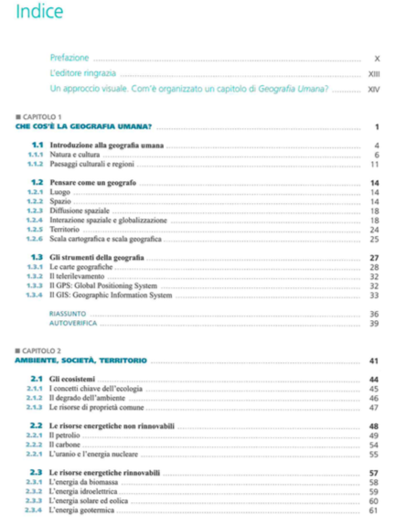
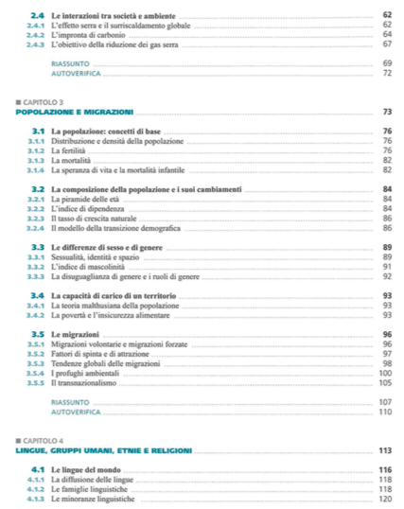
Geografia

Slide 20
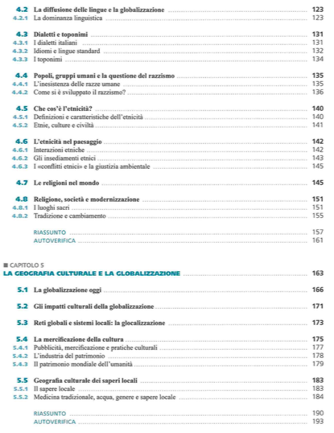
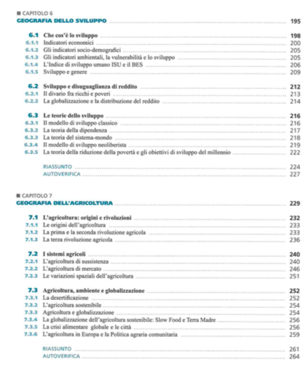
Geografia

Slide 21
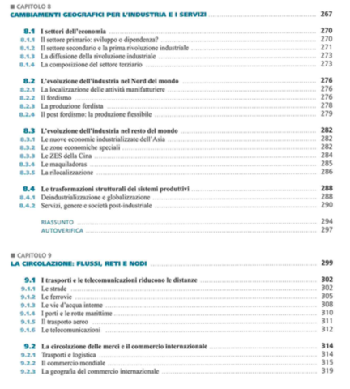
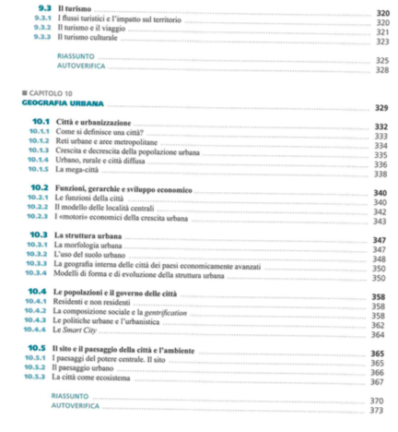
Geografia

Slide 22
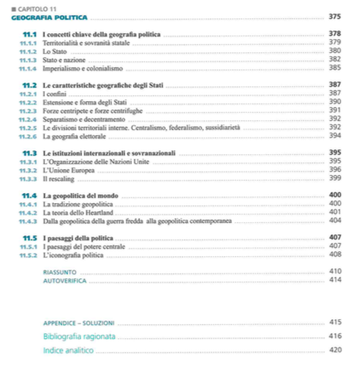
Geografia

Slide 23

Geografia

Slide 24
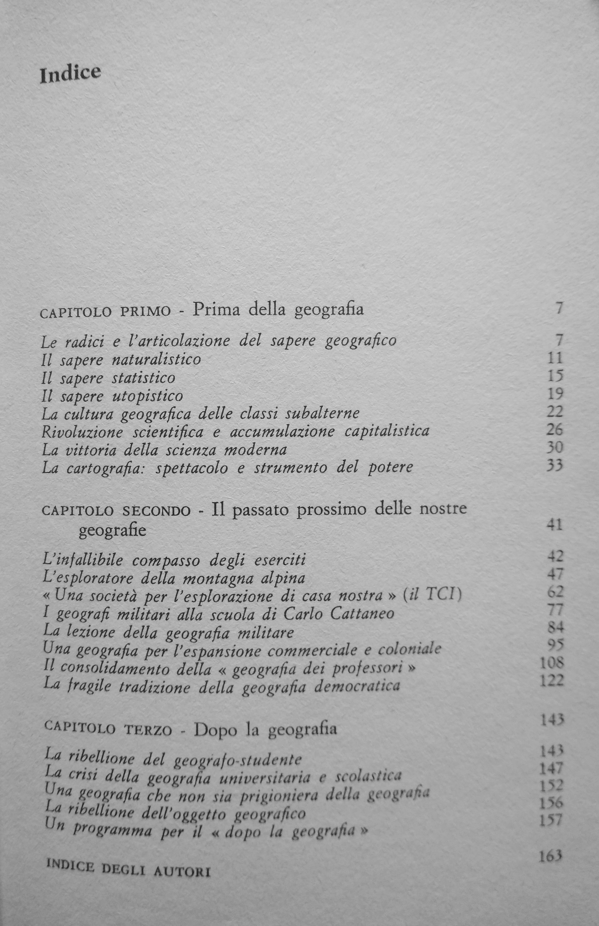
Geografia

Slide 25

Geografia

Slide 26
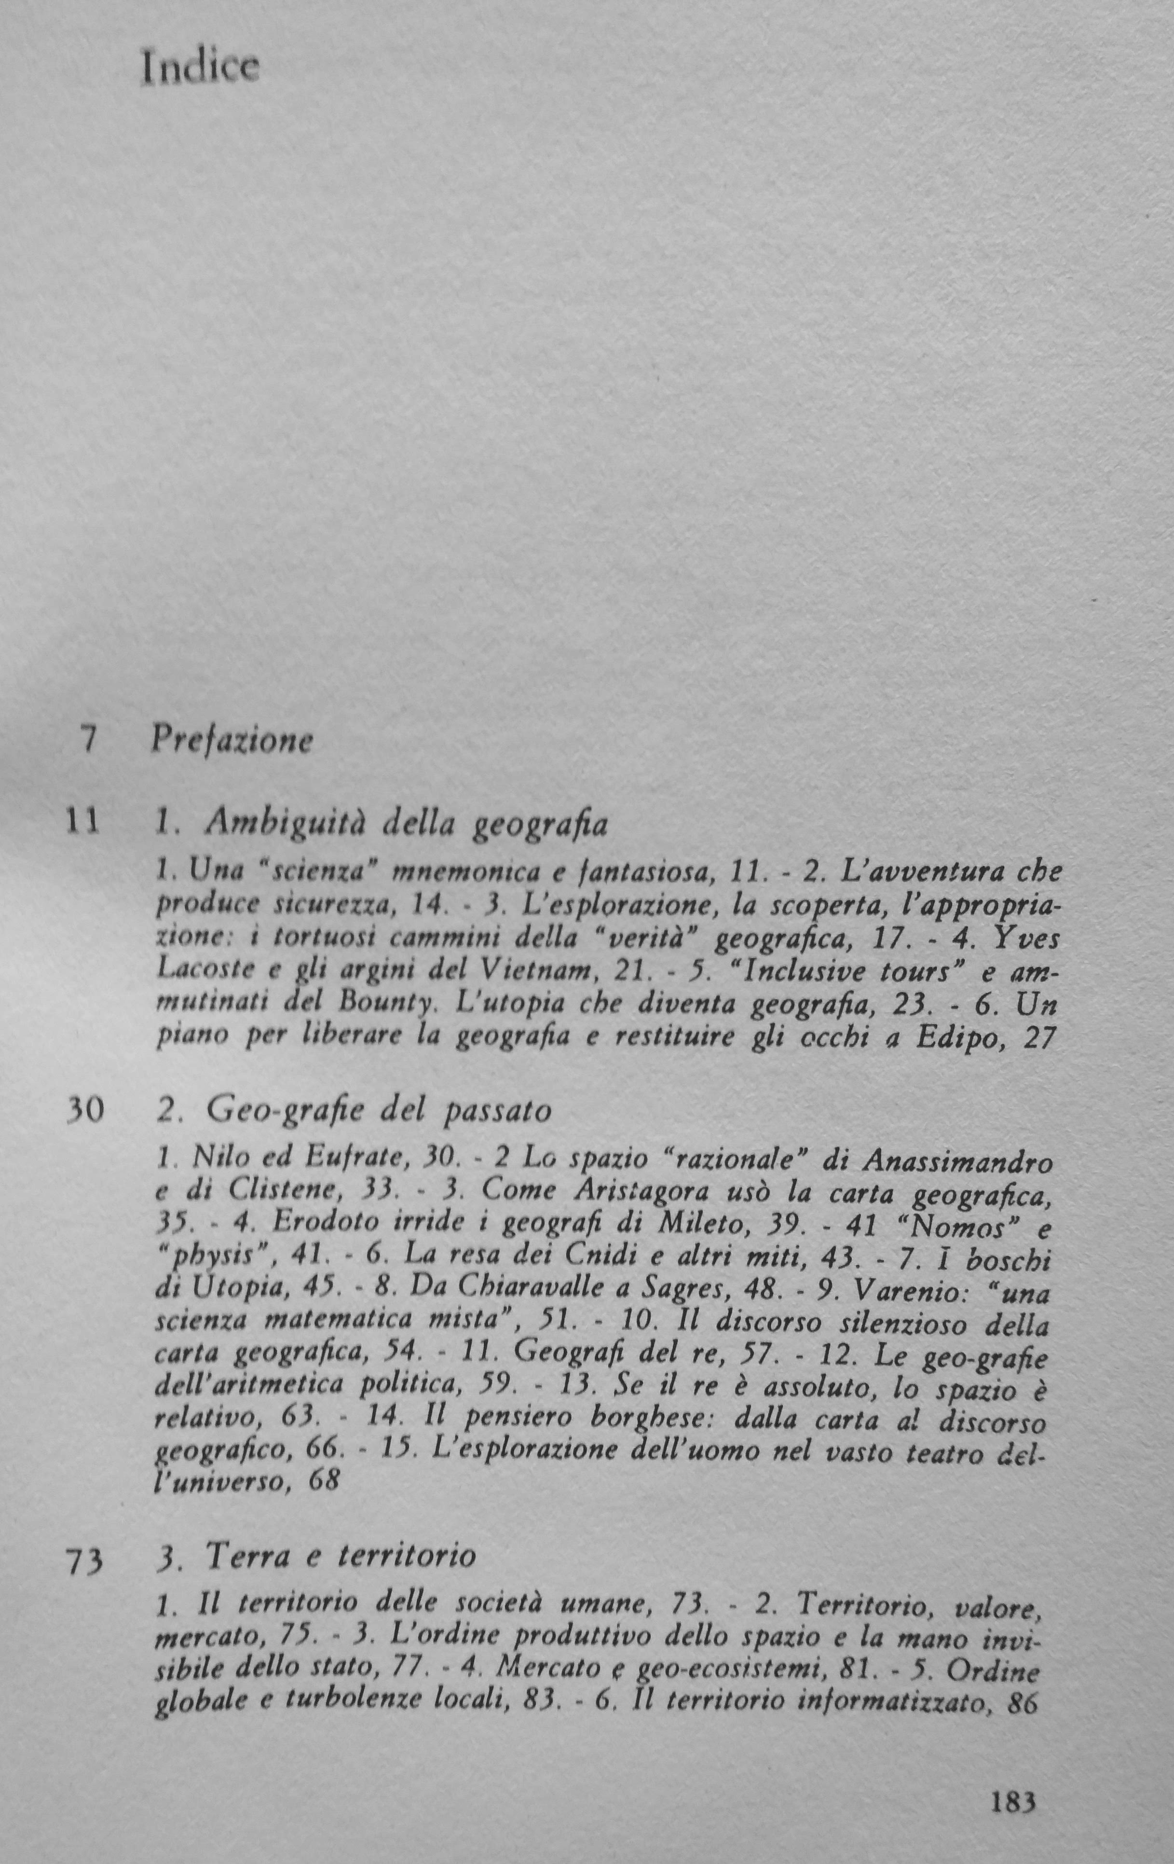
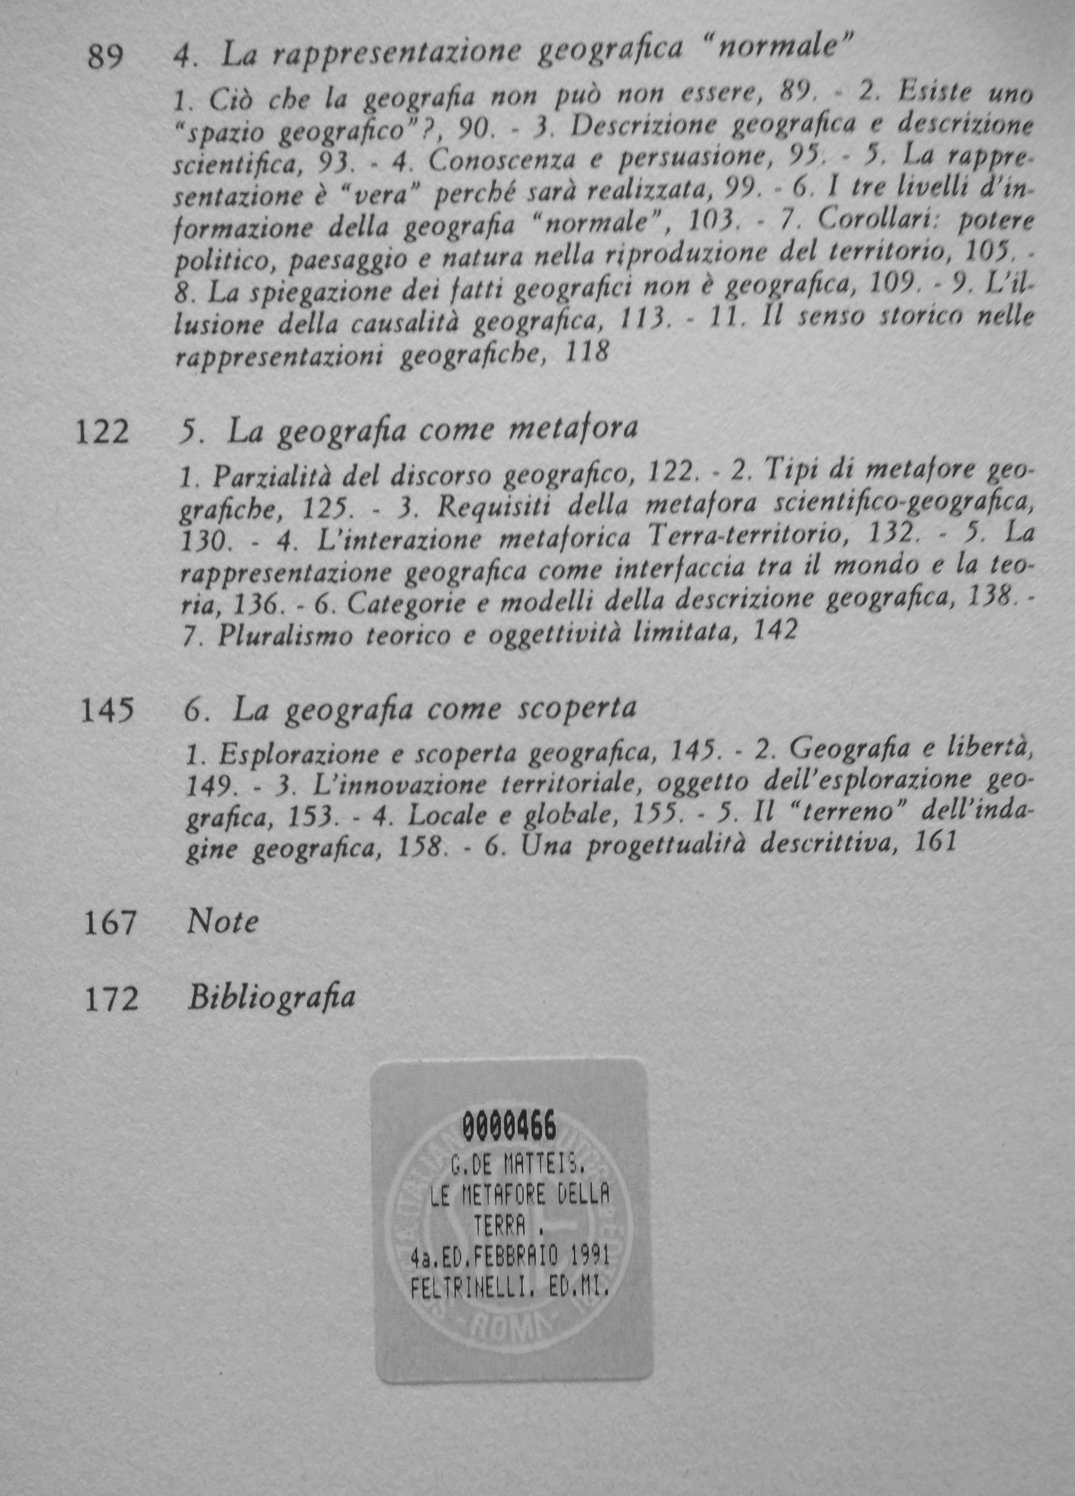
Geografia

Slide 27

Geografia

Slide 28
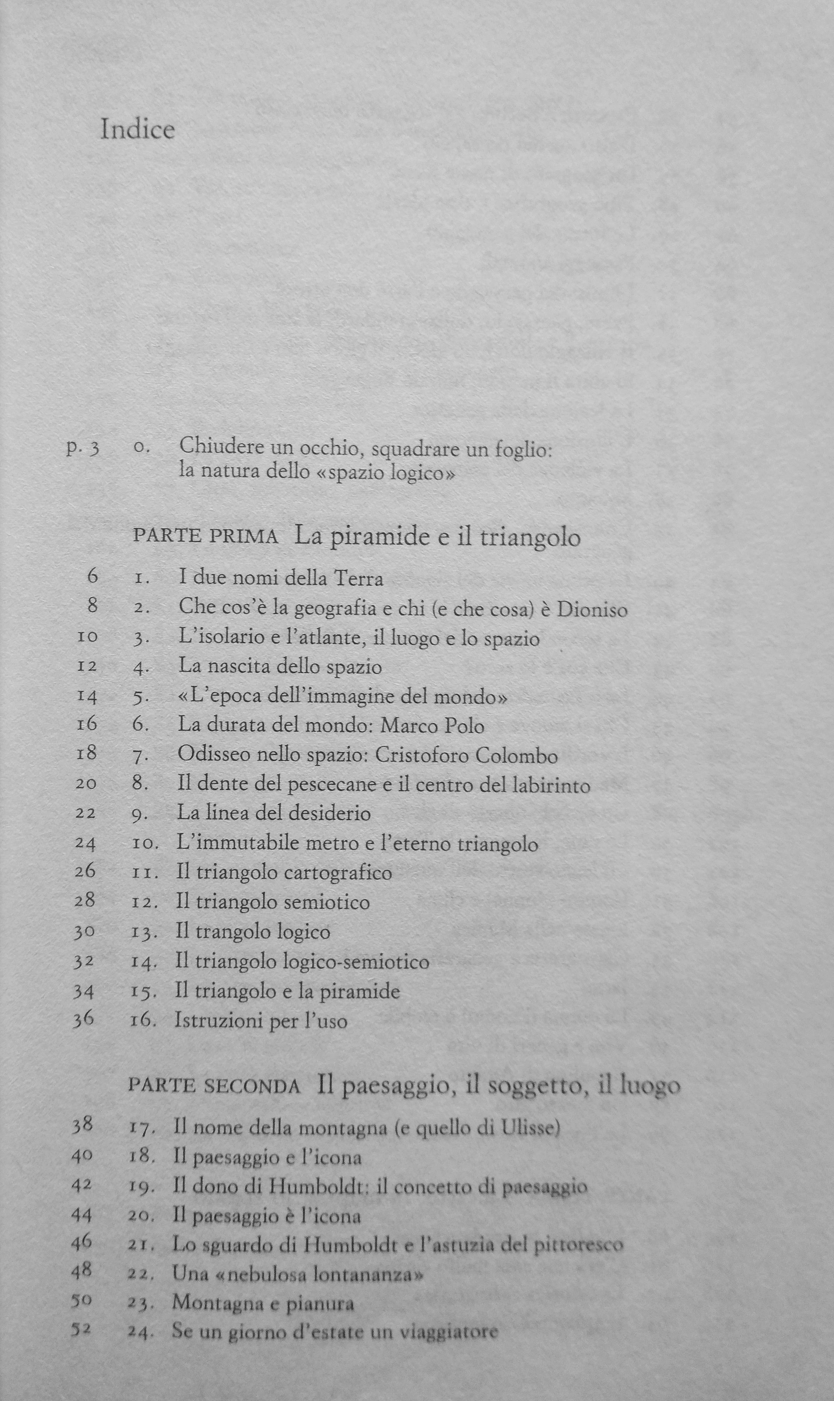
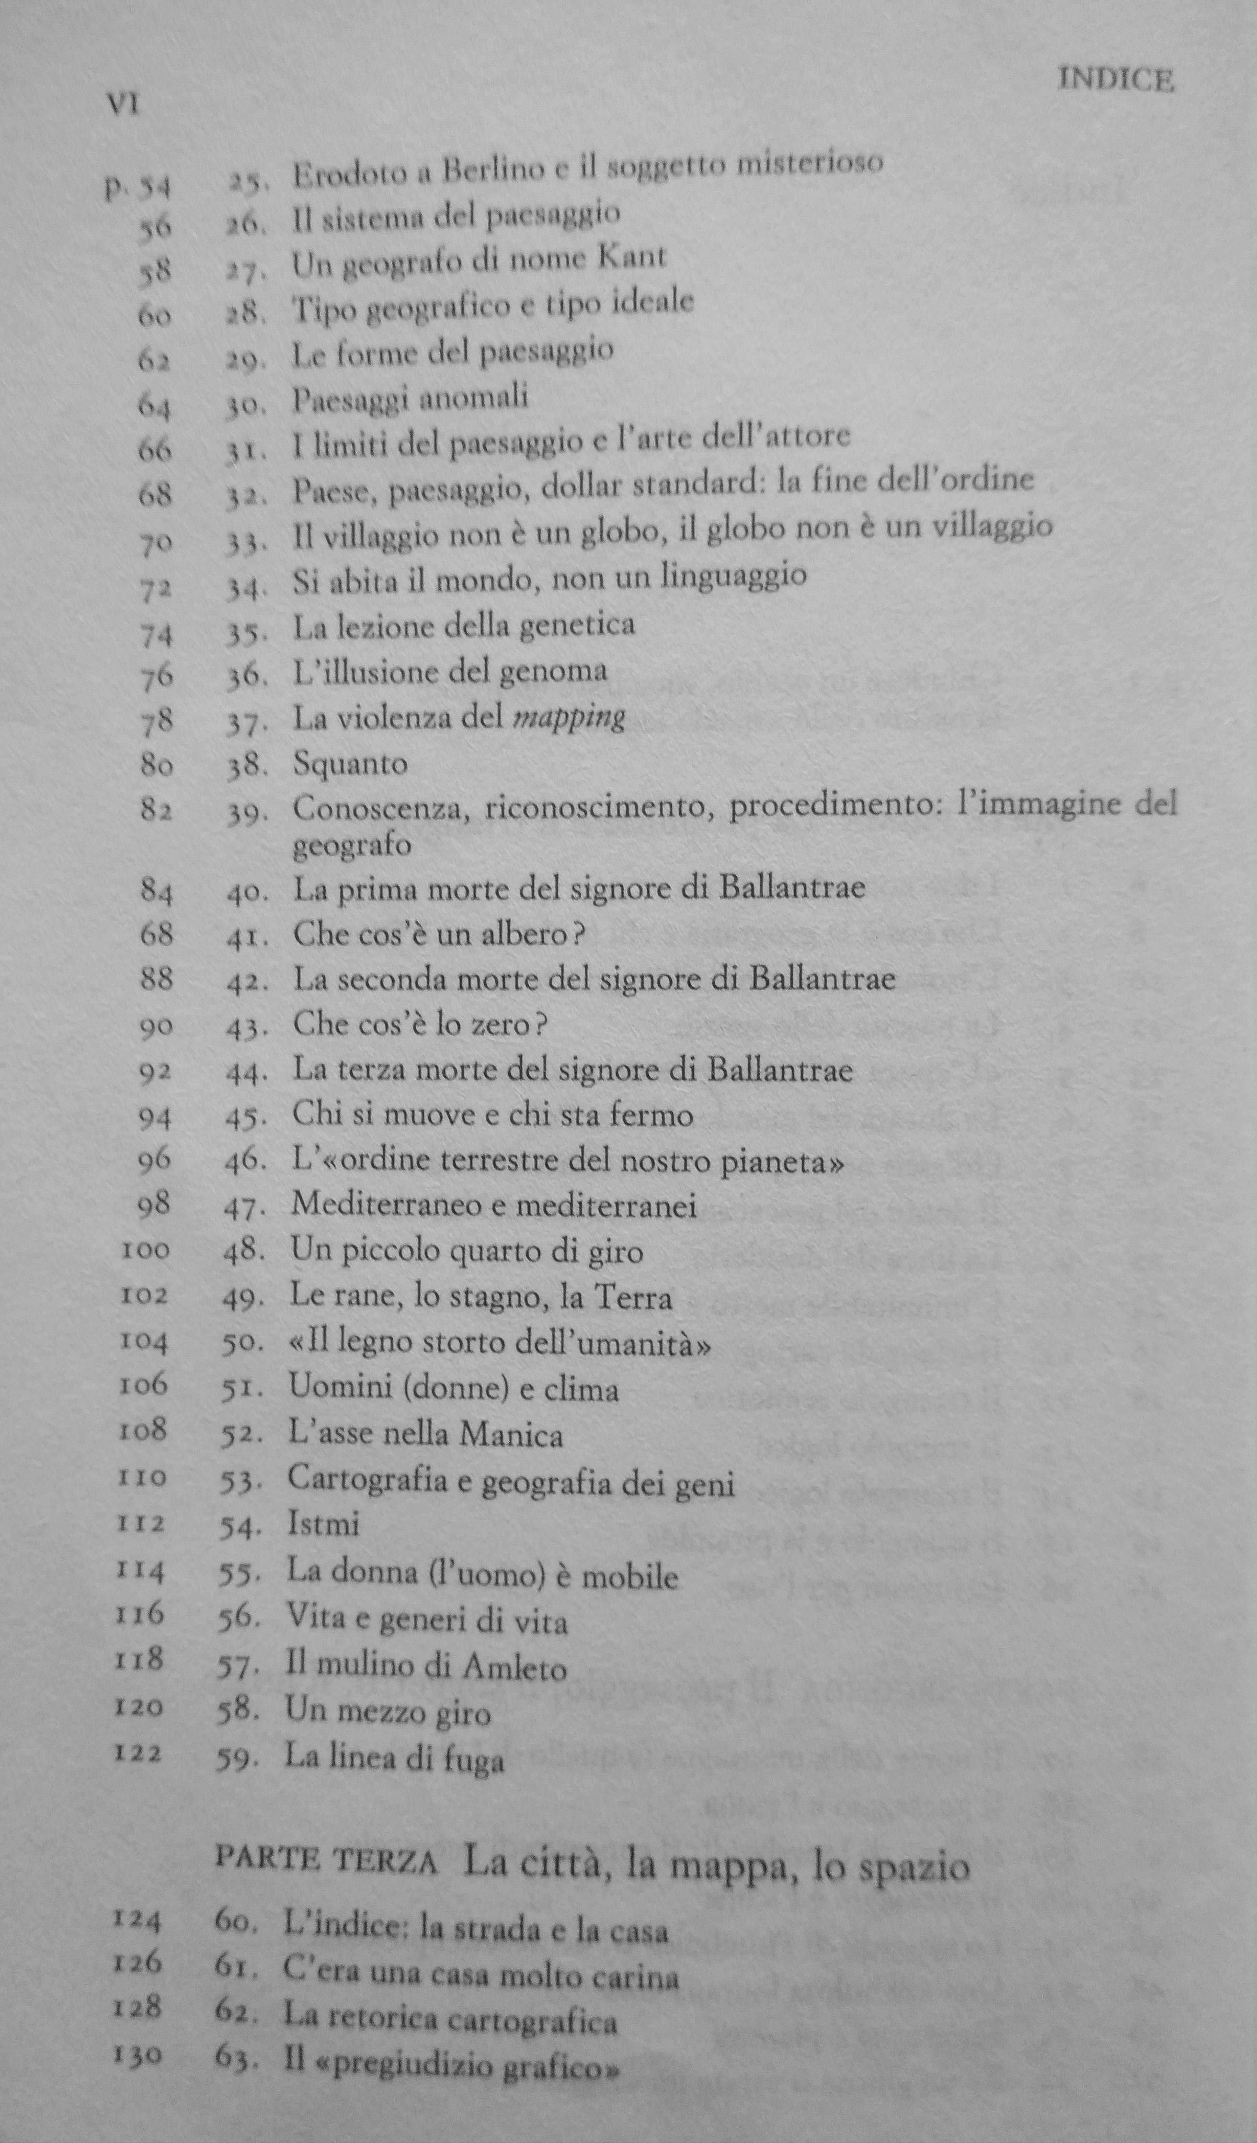
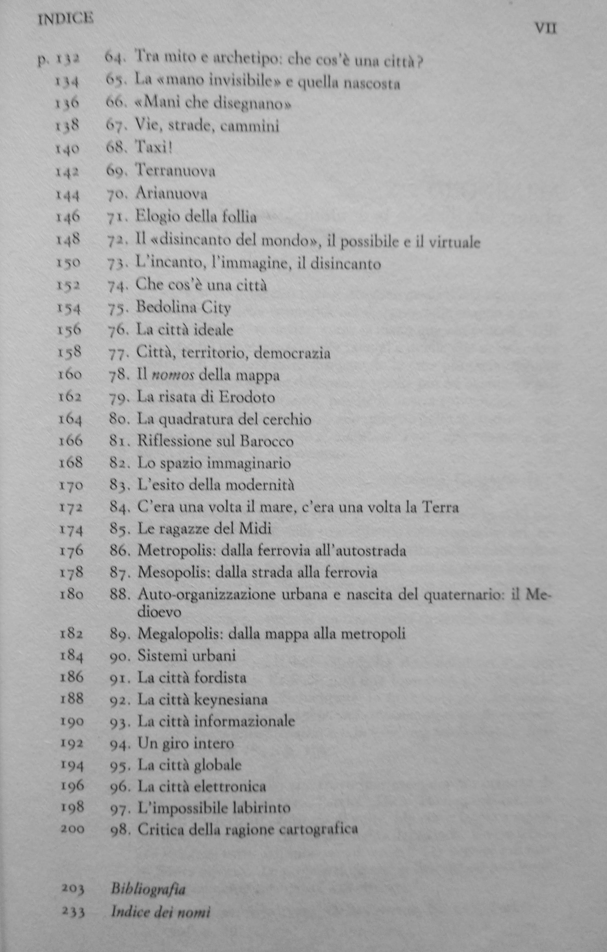
Geografia

Slide 29
Geografia
Sergio Zilli
Email: zillis@units.it
Studio: via lazzaretto vecchio 8, III piano, st. 306
Tel.: 040.5587505
Ricevimento: lunedì e venerdì mattina 10-12, ma reperibile quasi ogni giorno o su appuntamento via email

